Slide 1

Аптечная линия
Каталог продукции
ОАО «Фармацевтическая фабрика Санкт-Петербурга»

Slide 2

Базисные масла 100%
АБРИКОСОВОЕ МАСЛО, 25 мл и 50 мл
Экологически чистое, эффективное и натуральное средство для ухода за кожей. Предназначено для ежедневного ухода за кожей лица и тела, в том числе сухой и увядающей. Обладает высокой биологической активностью, замедляет процессы старения. Обладает регенерирующим, тонизирующим действием. Способствует повышению упругости. Хорошо впитывается и усваивается кожей, обеспечивает питание ее глубоких слоев. Оказывает выраженное положительное действие на кожу при ожогах и трещинах. Полезно для волос и ногтей.
Способ применения
Рекомендуется использовать в чистом виде и в смеси с другими маслами ГаленоФарм® (виноградным или жожоба) в соотношении 9:1. Абрикосовое масло или смесь его с другими маслами можно использовать как базисную основу для эфирных масел (1-2 капли эфирного масла на одну чайную ложку абрикосового масла или смеси масел).
Для питания и массажа кожи нанести несколько капель масла/смеси масел на кончики пальцев рук и втереть в кожу легкими массирующими движениями.
Для очищения кожи лица нанести несколько капель масла/смеси масел на смоченный в теплой воде и отжатый тампон и протереть кожу.
Для укрепления ногтей смешать 5 мл (1 чайная ложка) абрикосового масла и 1-2 капли эфирного масла лимона ГаленоФарм®. Нанести смесь масел на ногти, втирая ее до полного впитывания.
2

Slide 3

Базисные масла 100%
МИНДАЛЬНОЕ МАСЛО, 25 мл и 50 мл
Экологически чистое, эффективное и натуральное средство для ухода за кожей. Предназначено для ежедневного ухода за кожей лица и тела любого типа, в том числе огрубевшей или очень чувствительной, склонной к раздражению и аллергическим реакциям. Обладает питательным, смягчающим, увлажняющим и разглаживающим действием. Повышает упругость кожи. Является одним из мощных стимуляторов роста и укрепления волос. Питая корни волос, стимулирует их рост и делает волосы блестящими и эластичными. Масло можно использовать для снятия макияжа с глаз, это одновременно питает и укрепляет ресницы.
Способ применения
Рекомендуется использовать в чистом виде и в смеси с другими маслами ГаленоФарм® (зародышей пшеницы) в соотношении 9:1. Миндальное масло или смесь его с другими маслами можно использовать как базисную основу для эфирных масел (1-2 капли эфирного масла на одну чайную ложку миндального масла или смеси масел).
Для питания и массажа кожи нанести несколько капель масла/смеси масел на кончики пальцев рук и втереть в кожу легкими массирующими движениями.
Для очищения кожи лица нанести несколько капель масла/смеси масел на смоченный в теплой воде и отжатый тампон и протереть кожу.
3

Slide 4

Базисные масла 100%
ПЕРСИКОВОЕ МАСЛО, 25 мл и 50 мл
Экологически чистое, эффективное и натуральное средство для ухода за кожей. Предназначено для массажа и ежедневного ухода за кожей лица и тела любого типа. Оказывает разглаживающее, смягчающее действие, делает кожу бархатистой. Используется для очищения и интенсивного ухода за сухой и увядающей кожей лица и шеи. Маска из подогретого персикового масла предохраняет кожу от появления морщин, помогает восстановить эластичность. Благодаря содержанию витамина В15, обладающего высокой биологической активностью, масло стимулирует обменные процессы и способствует профилактике увядания кожи.
Способ применения
Рекомендуется использовать в чистом виде и в смеси с другими маслами ГаленоФарм® (авокадо или виноградным) в соотношении 9:1. Персиковое масло или смесь его с другими маслами можно использовать как базисную основу для эфирных масел (1-2 капли эфирного масла на одну чайную ложку персикового масла или смеси масел).
Для питания и массажа кожи нанести несколько капель масла/смеси масел на кончики пальцев рук и втереть в кожу легкими массирующими движениями.
Для очищения кожи лица нанести несколько капель масла/смеси масел на смоченный в теплой воде и отжатый тампон и протереть кожу.
4

Slide 5
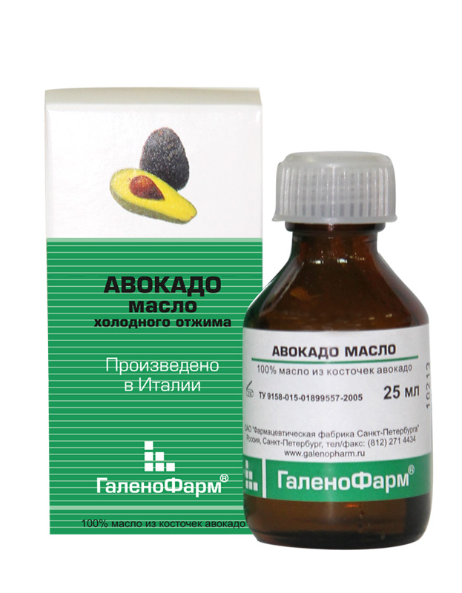
Базисные масла 100%
МАСЛО АВОКАДО, 25 мл
Экологически чистое и натуральное 100% масло из косточек авокадо, полученное методом холодного прессования. Предназначено для ежедневного ухода за кожей лица и тела, особенно за сухой и увядающей. Активно увлажняет, предохраняет от высыхания и шелушения. Защищает от неблагоприятного воздействия факторов внешней среды, стимулирует кислородный обмен и выработку коллагена, ускоряет процесс регенерации клеток кожи. Также масло авокадо оказывает благоприятное воздействие на волосы, стимулирует их рост, способствует устранению ломкости, улучшает состояние волосяной кутикулы. Регулярное применение масла для ногтей способствует их укреплению и росту, а также препятствует воспалению ногтевого валика.
Способ применения
для ухода и массажа нанести небольшое количество масла на кончики пальцев и растереть;
маска для лица: разогреть масло авокадо (или в смеси с персиковым маслом в соотношении 1 к 1) примерно до 37°, смочить им тонкий слой ваты или бинта и приложить к лицу на 20-30 мин.;
маска для волос: нанести на вымытые и влажные волосы разогретое примерно до 37°масло (для максимальной эффективности используйте в смеси: 1 к 1 масло авокадо и миндального масла, с добавлением 3-5 капель эфирного масла кедра гималайского на 10 мл. смеси) втирать в кожу головы и корни волос, оставшееся на поверхности масло равномерно распределить с помощью расчески по всей длине волос, длительность процедуры – 1-1,5 часа.
5

Slide 6

Базисные масла 100%
ВИНОГРАДНОЕ МАСЛО, 25 мл
Экологически чистое, эффективное и натуральное средство для ухода за кожей. Предназначено для ежедневного ухода за кожей лица и тела, в том числе за проблемными участками тела, которые имеют склонность к снижению упругости. Увлажняет, освежает утомленную и увядающую кожу, обладает разглаживающим и тонизирующим действием, стягивает поры, устраняет воспаление. Очень хорошо проникает в кожу.
Способ применения
Рекомендуется использовать в чистом виде и в смеси с другими маслами ГаленоФарм® (абрикосовым или кунжутным) в соотношении 1:9. Виноградное масло или смесь его с другими маслами можно использовать как базисную основу для эфирных масел (1-2 капли эфирного масла на одну чайную ложку виноградного масла или смеси масел).
Для питания и массажа кожи нанести несколько капель масла/смеси масел на кончики пальцев рук и втереть в кожу легкими массирующими движениями.
Для очищения кожи лица нанести несколько капель масла/смеси масел на смоченный в теплой воде и отжатый тампон и протереть кожу.
Для уменьшения целлюлита смешать 5 мл (1 чайная ложка) виноградного масла и 1-2 капли эфирного масла ГаленоФарм (апельсина или лимона). Небольшое количество смеси нанести на ладонь, чтобы она слегка разогрелась, массировать проблемные участки тела в течение нескольких минут до полного впитывания в кожу.
6

Slide 7

Базисные масла 100%
ЖОЖОБА МАСЛО, 25 мл
Экологически чистое, эффективное и натуральное средство для ухода за кожей. Предназначено для ежедневного ухода за кожей лица и тела. Идеально подходит для ухода за чувствительной, склонной к раздражению кожей. Сохраняет влажность, хорошо смягчает кожу благодаря образованию на ее поверхности тонкой защитной пленки, не нарушающей естественных обменных процессов. Обладает регенерирующим, разглаживающим и антиоксидантным действием. Освежает утомленную и дряблую кожу. В чистом виде может использоваться для ухода за ногтями и кожей рук. Придает волосам естественный блеск и укрепляет их. Подходит для ухода за жирными волосами: эффективно удаляет с волос и кожи головы загрязнения и липкие наслоения от современных средств ухода за волосами. Быстро впитывается в кожу, не оставляя жирного следа.
Способ применения
Рекомендуется использовать в чистом виде и в смеси с другими маслами ГаленоФарм® (лесного ореха или миндальным) в соотношении 1:9. Масло жожоба или смесь его с другими маслами можно использовать как базисную основу для эфирных масел (1-2 капли эфирного масла на одну чайную ложку масла жожоба или смеси масел).
Для питания и массажа кожи нанести несколько капель масла/смеси масел на кончики пальцев рук и втереть в кожу легкими массирующими движениями.
Для очищения кожи лица нанести несколько капель масла/смеси масел на смоченный в теплой воде и отжатый тампон и протереть кожу.
Для ухода за волосами рекомендуется нанести на волосы и втирать в корни волос за 10-15 минут до мытья головы масло жожоба или его смесь с бальзамом или шампунем для волос (соотношение 1:9).
7

Slide 8

Базисные масла 100%
ЗАРОДЫШЕЙ ПШЕНИЦЫ МАСЛО, 25 мл
Экологически чистое, эффективное и натуральное средство для ухода за кожей. Предназначено для ежедневного ухода за кожей лица и тела, особенно за сухой и увядающей. Освежает цвет лица, оказывает регенерирующее, разглаживающее и антиоксидантное действие. Обладает естественными солнцезащитными свойствами. Способствует заживлению кожи после ожогов и воспалений, способствует уменьшению родовых растяжек, рубцов, укреплению стенок капилляров.
Способ применения
Рекомендуется использовать в смеси с другими маслами ГаленоФарм® (абрикосовым или кунжутным) в соотношении 1:9. Полученную смесь можно использовать как базисную основу для эфирных масел (1-2 капли эфирного масла на одну чайную ложку смеси масел).
Для питания и массажа кожи нанести несколько капель смеси масел на кончики пальцев рук и втереть в кожу легкими массирующими движениями.
Для очищения кожи лица нанести несколько капель смеси масел на смоченный в теплой воде и отжатый тампон и протереть кожу.
Для ухода за увядающей кожей смешать 5 мл (1 чайная ложка) масла зародышей пшеницы, 45 мл (9 чайных ложек) другого масла ГаленоФарм® (абрикосового или кунжутного) и 8-10 капель эфирного масла ГаленоФарм® (лимона или чайного дерева). Нанести несколько капель смеси масел на кончики пальцев рук и втереть в кожу легкими массирующими движениями.
8

Slide 9
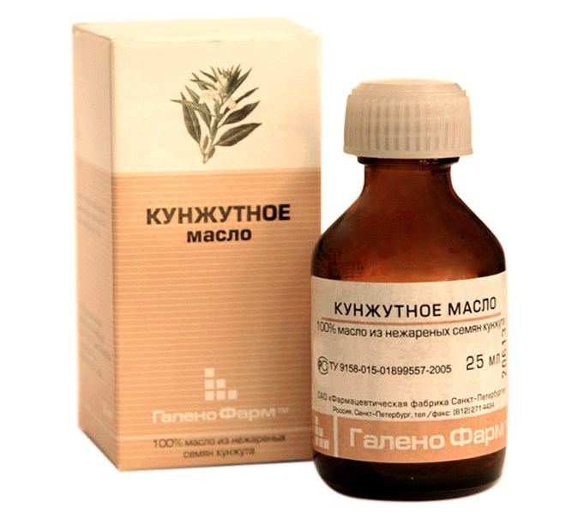
Базисные масла 100%
КУНЖУТНОЕ МАСЛО, 25 мл
Экологически чистое, эффективное и натуральное средство для ухода за кожей. Предназначено для ежедневного ухода за кожей лица и тела, в том числе за нежной кожей вокруг глаз. Оказывает положительное влияние на сухую, увядающую кожу. Смягчает, увлажняет, питает кожу, уменьшает шелушение и раздражение, восстанавливает защитные функции эпидермиса. Обладает естественными солнцезащитными свойствами.
Способ применения
Рекомендуется использовать в чистом виде и в смеси с другими маслами ГаленоФарм® (зародышей пшеницы) в соотношении 9:1. Кунжутное масло или смесь его с другими маслами можно использовать как базисную основу для эфирных масел (1-2 капли эфирного масла на одну чайную ложку кунжутного масла или смеси масел).
Для питания и массажа кожи нанести несколько капель масла/смеси масел на кончики пальцев рук и втереть в кожу легкими массирующими движениями.
Для очищения кожи лица нанести несколько капель масла/смеси масел на смоченный в теплой воде и отжатый тампон и протереть кожу.
Для уменьшения отечности на лице смешать 5 мл (1 чайная ложка) кунжутного масла и 1-2 капли эфирного масла ГаленоФарм® (апельсина или пихты). Несколько капель смеси масел нанести на кончики пальцев рук и втереть в кожу легкими массирующими движениями.
9

Slide 10

Базисные масла 100%
ЛЕСНОГО ОРЕХА МАСЛО, 25 мл
Экологически чистое, эффективное и натуральное средство для ухода за кожей. Предназначено для ежедневного ухода за кожей лица и тела, в том числе за кожей губ и вокруг глаз, увядающей кожей. Подходит для ухода за жирной, комбинированной кожей и кожей с угревой сыпью. Способствует очищению кожи, стягивает поры, восстанавливает водно-липидный барьер, питает, смягчает кожу, успокаивает ее после загара. Оказывает регенерирующее и разглаживающее действие. Быстро впитывается, не оставляя жирного следа.
Способ применения
Рекомендуется использовать в чистом виде и в смеси с другими маслами ГаленоФарм® (авокадо или жожоба) в соотношении 9:1. Масло лесного ореха или смесь его с другими маслами можно использовать как базисную основу для эфирных масел (1-2 капли эфирного масла на одну чайную ложку масла лесного ореха или смеси масел).
Для питания и массажа кожи нанести несколько капель масла/смеси масел на кончики пальцев рук и втереть в кожу легкими массирующими движениями.
Для очищения кожи лица нанести несколько капель масла/смеси масел на смоченный в теплой воде и отжатый тампон и протереть кожу.
Для улучшения цвета лица смешать 5 мл (1 чайная ложка) масла лесного ореха и 1-2 капли эфирного масла ГаленоФарм® (апельсина, пихты или кедра). Нанести несколько капель смеси масел на кончики пальцев рук и втереть в кожу легкими массирующими движениями.
10

Slide 11

Косметическая эконом-линия
АНТИЦЕЛЛЮЛИТНОЕ МАСЛО, 50 мл и 100 мл
Масло антицеллюлитное предназначено для растирания тела и массажа проблемных целлюлитных зон с целью улучшения кровоснабжения и уменьшения в них жировых отложений, снижения эффекта «апельсиновой корки».
Масло антицеллюлитное изготовлено на основе растительного масла, которое применяется для ухода за любым типом кожи, в том числе огрубевшей или очень чувствительной, склонной к раздражению и аллергическим реакциям. Растительное масло смягчает кожу и не имеет противопоказаний.
Состав: масло растительное, экстракт морских водорослей, эфирное масло грейпфрута, эфирное масло лимона, эфирное масло апельсина, соевый лецитин, витамин Е.
Способ применения
Небольшое количество антицеллюлитного масла следует нанести на ладонь, чтобы оно слегка разогрелось, а затем массировать проблемные участки тела в течение нескольких минут, до полного впитывания в кожу. Масло следует применять при ежедневном уходе за телом, после ванны или душа.
Использование масла желательно сочетать с регулярными физическими упражнениями, диетой, посещением сауны, а также с применением крема антицеллюлитного ГаленоФарм®.
11

Slide 12
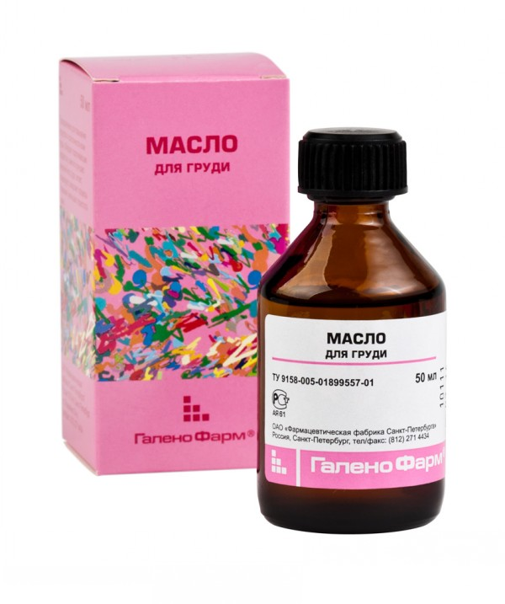
Косметическая эконом-линия
МАСЛО ДЛЯ ГРУДИ, 50 мл
Масло для груди предназначено для повышения упругости и эластичности кожи груди, обладает подтягивающим эффектом, заметно улучшает внешний вид груди, питает, тонизирует, замедляет процессы старения, уменьшает пористость кожи. Может быть рекомендовано для восстановления кожи груди после завершения периода кормления грудью.
Состав: масло маисовое, экстракт хвоща, экстракт капусты, масло эфирное апельсина, масло эфирное грейпфрута, токоферола ацетат (витамин Е), масло эфирное шалфея, масло эфирное хмеля, масло эфирное иланг-иланга.
Способ применения
Небольшое количество масла нанести на ладони и на грудь. Массировать грудь легкими круговыми движениями. Двигаться от основания груди по спирали по направлению к соску, после чего наносить масло массирующими движениями снизу вверх: от складки под грудью, минуя область сосков, к шее и подбородку.
Для достижения наилучшего результата рекомендуется использовать масло ежедневно.
12

Slide 13
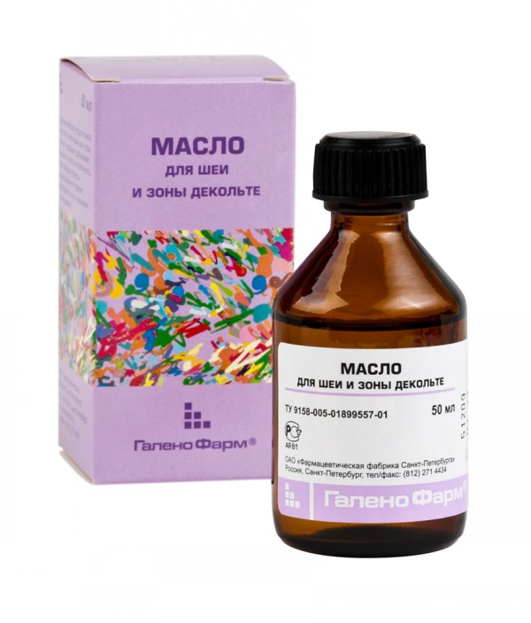
Косметическая эконом-линия
МАСЛО ДЛЯ ШЕИ И ЗОНЫ ДЕКОЛЬТЕ, 50 мл
Масло для шеи и зоны декольте предназначено для ухода за тонкой и чувствительной кожей шеи и зоны декольте, увлажняет, разглаживает, повышает упругость и эластичность, предупреждает процессы преждевременного старения, предохраняет от высыхания и обветривания.
Состав: масло маисовое, масло абрикосовое, экстракт зеленого чая, экстракт розы, масло эфирное апельсина, масло эфирное грейпфрута, масло эфирное лимона, токоферола ацетат (витамин Е), масло эфирное розового дерева, масло эфирное иланг-иланга.
Способ применения
Небольшое количество масла нанести на ладонь, чтобы оно слегка разогрелось, после чего массировать шею и зону декольте кончиками пальцев круговыми движениями по направлению сверху вниз: вдоль шеи и от центра к плечам: в области декольте до полного впитывания.
13

Slide 14
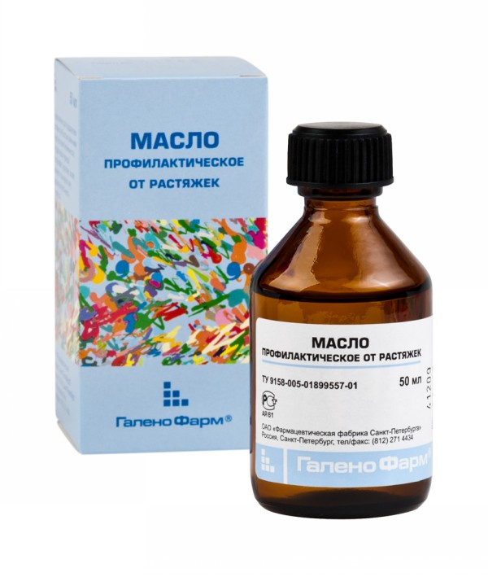
Косметическая эконом-линия
МАСЛО ПРОФИЛАКТИЧЕСКОЕ ОТ РАСТЯЖЕК, 50 мл
Масло профилактическое от растяжек предназначено для профилактики растяжек при быстрых изменениях в весе (во время беременности, в подростковом периоде). Разглаживает, укрепляет, питает, смягчает и тонизирует кожу, придает ей эластичность и упругость.
Состав: масло маисовое, экстракт хвоща, экстракт иглицы, экстракт манжетки, токоферола ацетат (витамин Е), масло эфирное лемонграсса, масло эфирное розового дерева, масло эфирное мяты.
Способ применения
Несколько капель масла нанести на ладонь, чтобы оно слегка разогрелось, после чего массировать небольшие участки тела, в том числе область растяжек, кончиками пальцев. Использовать масло для ежедневного массажа (2-3 раза в день).
14

Slide 15
КОНТАКТЫ
ОАО «Фармацевтическая фабрика
Санкт-Петербурга»
191144, Санкт-Петербург, ул. Моисеенко, д. 24-а.
Департамент маркетинга:
тел./факс +7 (812) 327-82-87
Департамент продаж:
тел./факс +7 (812) 275-66-16, 271-31-65
Сайт: www.galenopharm.ru, gphshop.ru

